Slide 1
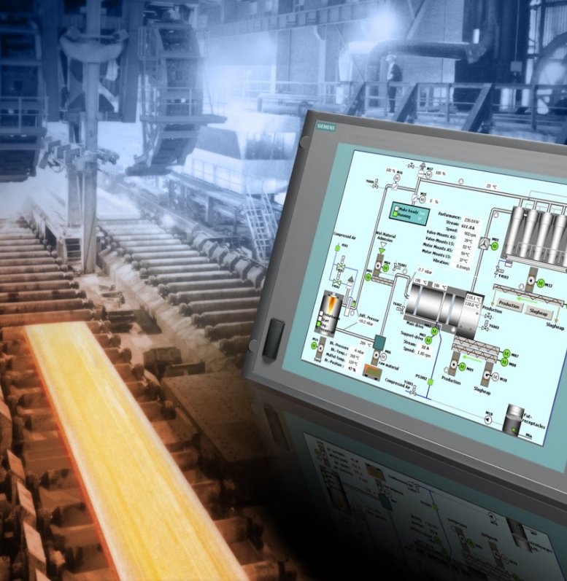
Irányítórendszerek ágazat
Beágyazott és irányító rendszerek specializáció

Slide 2
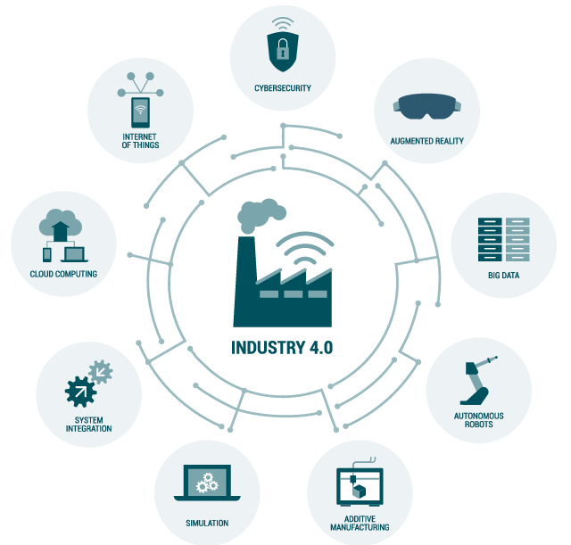
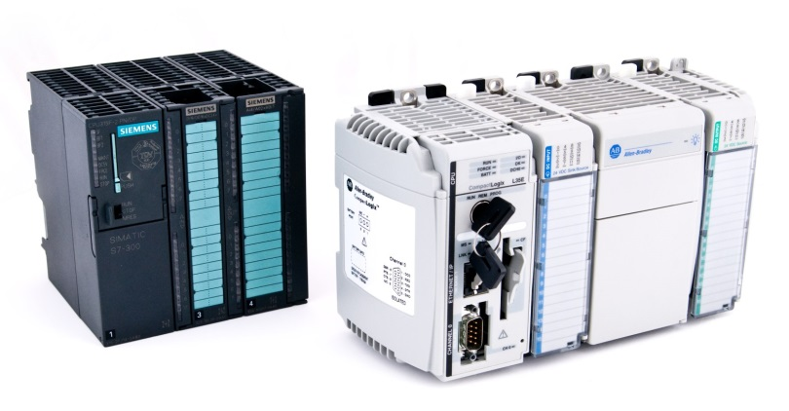
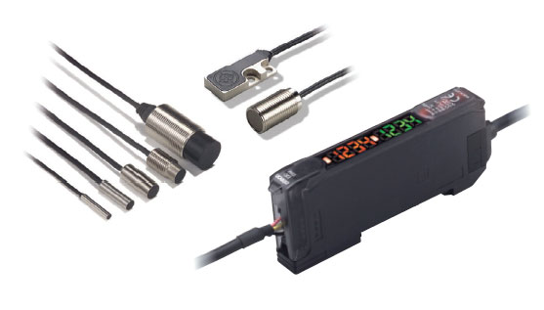
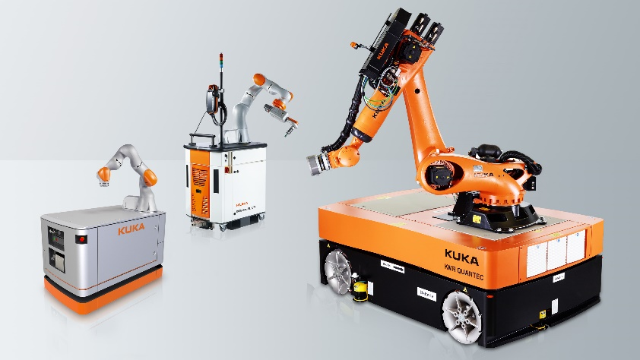
Irányítórendszerek (érzékelés – döntés – beavatkozás)
Notes:
Nálunk középen nem egy eszköz vagy programozás technológia, egy mikrokontroller vagy egy operációs rendszer/programozási nyelv van, hanem egy „folyamat”, amit irányítani szeretnénk.
Az irányítórendszer célja, hogy a folyamatról megfelelő információkat megszerezve (érzékelés) jó döntést hozzon (irányítás) és ezt fizikailag érvényre is juttassa (beavatkozás)
A lényeg nálunk nem az, hogy hogyan implementáljuk az algoritmust, hanem az, hogy hogyan tervezzük meg (funkciófejlesztés), illetve hogy hogyan illesztjük a rendszerbe.

Slide 3
Miért az irányítástechnika? (Mert nem ismeri a chatGPT.)
Ipari Irányítástechnikai Rendszerek (Industrial Control Systems - ICS) átlagos évi piaci növekedése (2019-2025): 9,17%
Az Ipar 4.0 technológiák (robotika, ipari IoT, digitalizált gyártás, stb.) tömegessé válása csak most kezdődik.
The next economic growth engine: Scaling Fourth Industrial Revolution Technologies into Production (ref)

Slide 4
Miért az irányítástechnika? (alkalmazási területek)
Part 3: Cross-Cutting Research Directions
Networked Decision Systems
Cyber-physical Systems
Cognitive Control
Systems of Systems
Part 4: Grand Challenges for Control Research
Dynamics and Control for the Artificial Pancreas
Redesigning a Bacterium Control System
High-Performance Control with Slow Computing!
Biophysical Networks
Control for Smart Grids
Control for Grid Responsiveness
Control for Energy-Efficient Buildings
Control for Wind Power
Energy-Efficient Air Transportation
Verification, Validation, and Certification Challenges for Control Systems
Control of Combustion Instability
Advanced Driver Assistance Systems Through Massive Sensor Fusion
Vehicle-to-Vehicle/Vehicle-to-Infrastructure
Control for Offshore Oil and Gas Platforms
Control Challenges in High-Speed Atomic Force Microscopy
Process Manufacturing Networks
Supply Chain as a Control Problem
Financial Engineering Done Right!
Control Challenges in Mobile Telecommunications
The Impact of Control Technology: Overview, Success Stories and Research Challenges, IEEE
Notes:
Ha már meggyőztük őket az MSc-ről, akkor győzzük meg őket, hogy miért irányítástechnika. Röviden: mert minden új technológiát irányítani kell. Hibrid autók, nanotechnológia, biotechnológia stb. – minden mellett ott a control. A technológia fejlődik, de olyan még nem volt, hogy valamit ne kellett volna irányítani, legyen gőzgép vagy fúziós reaktor. Az elméleti alapok pedig ugyanazok ezekre a rendszerekre – persze ezek mellett a mai, aktuálisan korszerű ismereteket is tanítjuk.

Slide 5
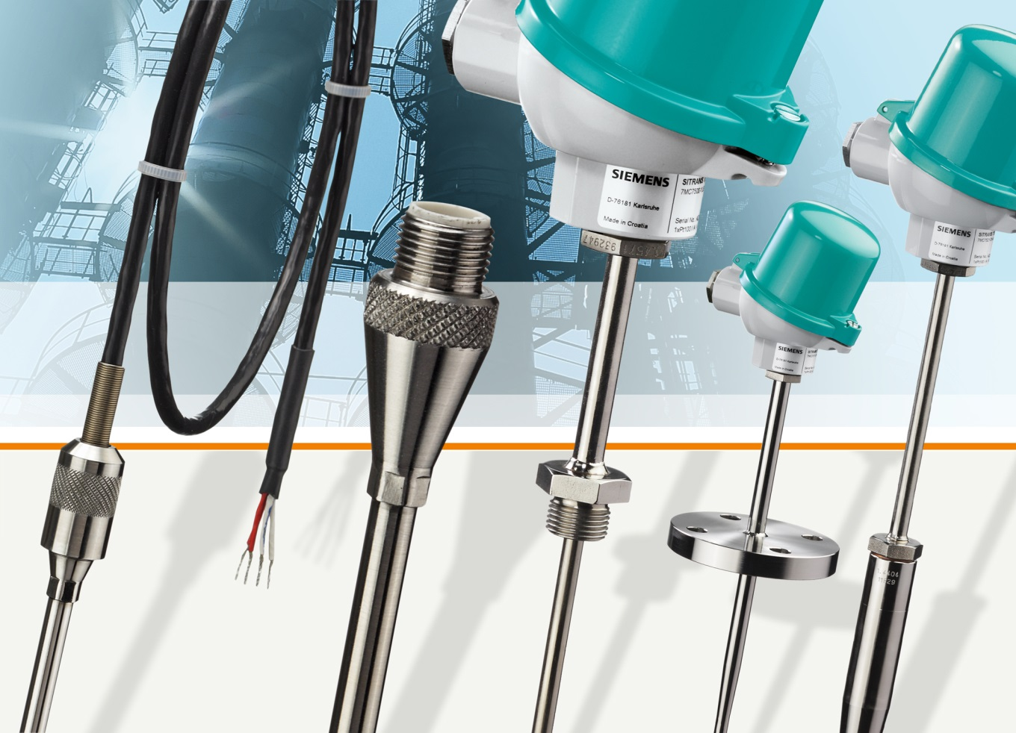
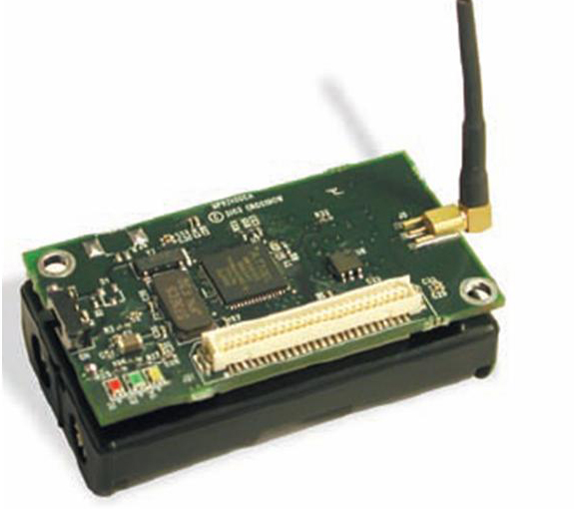
Érzékelés Elvek, jelfedolgozás, alkalmazástechnika
Notes:
Klasszikus ipari szenzorok: nyomás, hőmérséklet, tömegáram, közelség, stb. Szenzorhálók Képfeldolgozás, ami unikális

Slide 6
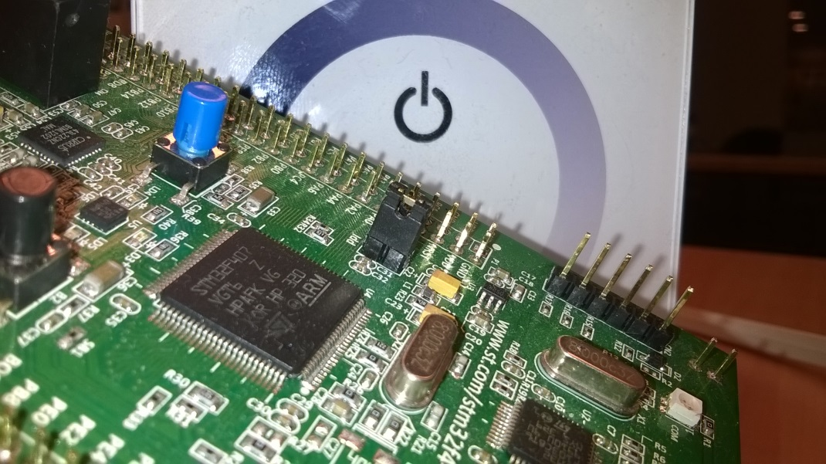
Automatizálás programozható eszközei PLC-től a Robotokig
Notes:
Ipari irányítórendszerek: PLCk. Elosztott irányítórendszerek.
Mikrokontrollereken is lehet megvalósítani irányítórendszereket, ebben jók vagyunk.
Irányítási algoritmusok: az elméletibb témák iránt érdeklődő hallgatókat is kiszolgáljuk.

Slide 7
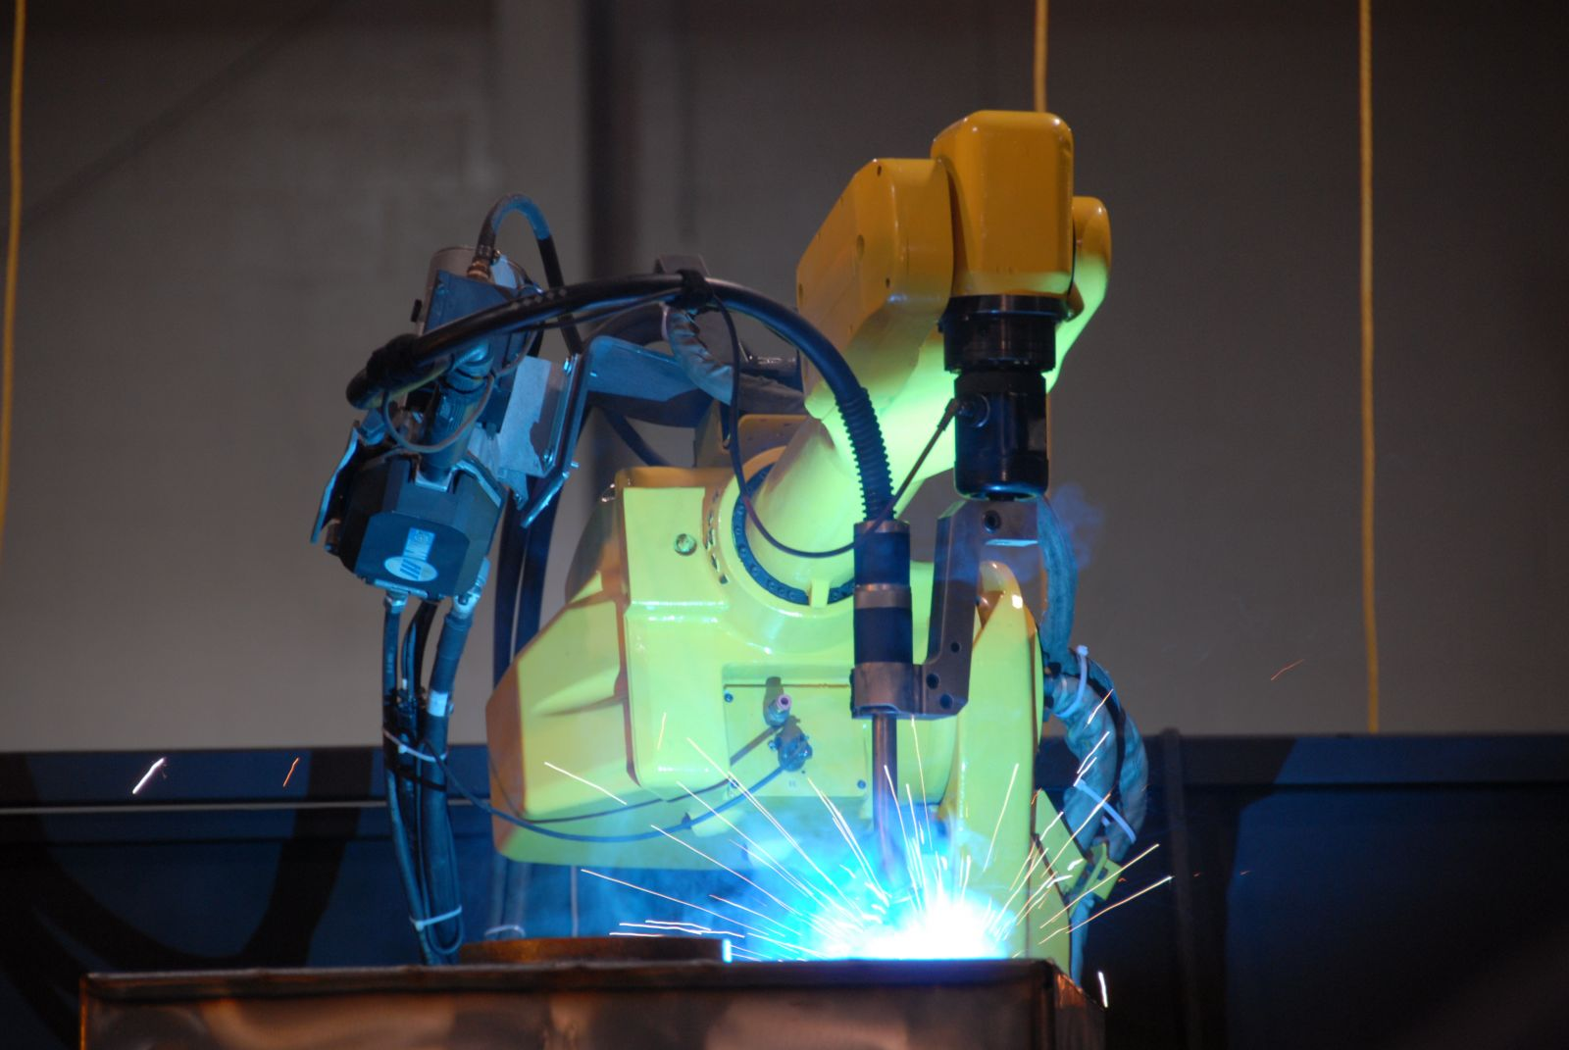
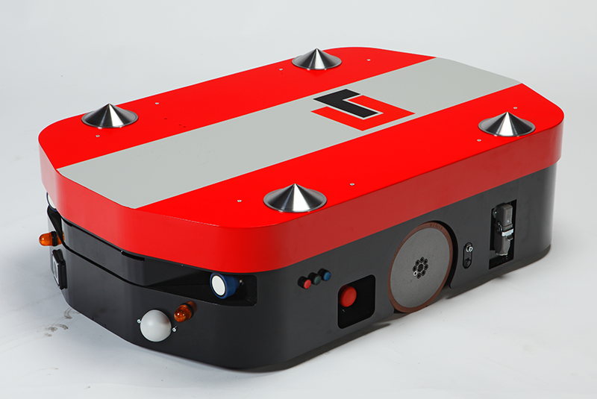
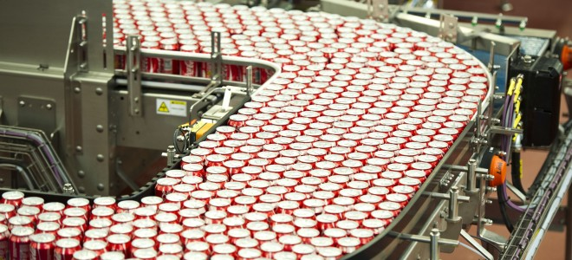
Beavatkozás szelepektől a robotokig
Notes:
Ipari robotkar
Mobilis robot (AGV)
Gyártósor – klasszikus ipari beavatkozó szervek (szelep, motor, pneumatika)

Slide 8
A Irányítórendszerek ágazatról
Az ipari irányítástechnika szakterülete a fejlesztőktől, üzemel-tetőktől összetett ismereteket követel meg. A területtel foglalkozó szakemberek jártasak az érzékelés/jelátalakítás, folyamatirányítás technológiáiban, ismerik a kapcsolódó hardver/irányító szoftver megoldásokat, valamint a végrehajtás, beavatkozás, információ-gyűjtés és feldolgozás problémáit is képesek kezelni.
IIT Ágazati főtárgy
IIT Ágazati labor
Spec. tárgy 2
Spec tárgy 3.
Szakdolgozat
Önálló labor
Szakmai gyakorlat
Notes:
Az idézet a kari honlapról van – egészen jól kiemeli, hogy miért a mi ágazatunk a nyerő

Slide 9
Tantárgyak
Beágyazott operációs rendszerek és kliens alkalmazások (AUT)
Beágyazott Linux és platformjai (MIT)
Folyamatszabályozás (IIT)
Robotizált gyártórendszerek (IIT)
Robotizált gyártórendszerek labor (IIT)
Specilaizáció tárgy
Specilaizáció tárgy
Ágazati fő
Ágazati labor
Notes:
Természetesen szem előtt tartjuk a kollegiális versenyzést, de a MIT-en a mikrokontroller interfészeit, az AUT-on pedig magát a mikrokontrollert oktatják – mi pedig az egész rendszert

Slide 10
Robotizált gyártórendszerek PLC-ktől robotokig
Robotkarok felépítése,
geometriája
programozása
PLC felépítése,
programozása,
terepi buszok
Hajtások érzékelői,
hajtásszabályozások
és paraméterzésük

Slide 11
Folyamatszabályozás folytonos és szakaszos technológiákhoz
Többhurkos szabályozások elosztott megvalósítása
Folyamatközeli érzékelők (hőmérséklet, nyomás, áramlás, stb.)
Modellprediktív folyamatirányítás és identifikáció

Slide 12
Robotizált gyátórendszerek labor hőmérséklet szabályozástól a robotprogramozásig
Kompakt szabályozók
PLC programozás
Nyomásmérés és szabályozás
Elomzdulás érzékelők
Robotkar és mobilis robot irányítása
Notes:
Az ágazati laboron megjelenik az érzékelés – irányítás – beavatkozás mindhárom komponense, korszerű eszközökön

Slide 13
Önálló labor és Szakdolgozat
Önlab
Összetett tanszéki vagy ipari feladat
Szakdolg
Önlab folytatása (kapcsolódik az ágazathoz)
Egyéni feladatok a kiírásban
Nagyobb projekt része
Együttműködés más (szakos) hallgatókkal
Szóbeli és írásbeli beszámoló
15 kreditnyi munka
Külsős bíráló
Beágyazott és mobil rendszerek
Hardverfejlesztés
Képfeldolgozás, gépi látás, MI-vel
Interaktív és virtuálisvalóság-rendszerek
Irányítástechnika és alkalmazásai (PLC, DCS, tanszéki és ipari témák)
Robotika (ipari és mobilis robotok)
Irányításelméleti témák (klasszikus és MI alapú módszerek)
Notes:
Beágyazott és mobil: mikrokontorllerek (Pilászy and co)
Hardverfejlesztés: automatikus hardverszintézis, magasszintű logikai szintézik (Arató Péter)
Interaktív és VV: Vajda Feriék, virtuális valóság cella elemeinek fejlesztése
Irányítástechnika: a lényeg – PLC, AGV, világítás, kerékagymotoros modellautó stb.
Robotika: Autonóm robotok, daruk, Mistubishi robot stb.

Slide 14
Témák
Módszertani és elméleti kihívások
Technológiai kihívások

Slide 15
Alkalmazási területek
Irányítórendszerek
Járműirányítás, képfeldolgozás
Robotika
Gyártásatomatizálás és folyamatirányítás
Energiaellátó hálózatok

Slide 16
Szakmai gyakorlat

Slide 17
Merre tovább?
MSc – jól illeszkedő folytatás
Irányító és látórendszerek főspecializáció
Robotrendszerek mellékspecializáció
PhD ?
Robotika, forgalomirányítás, okos városok
Eseményvezérelt rendszerek
Aszisztív robotika
Notes:
Jöjjenek MSc-re, bőven van kifutása az ágazatnak, ott a szabtech iránt érdeklődő hallgatók is megismerkedhetnek újabb módszerekkel (a BSc aprópénzre váltható tudást kínál)

Slide 18
Laborlátogatás
Intelligens robotok labor
Ipari irányítástechnika labor
Képfeldolgozás labor
B313
B412
B411
Notes:
Ha nincs kérdés, akkor ezekben a laborokban várjuk őket szeretettel

